Slide 1
Asuküla projekt
Jaan Kõpper, Jaagup Ranne ja Roland Lõuke

Slide 2
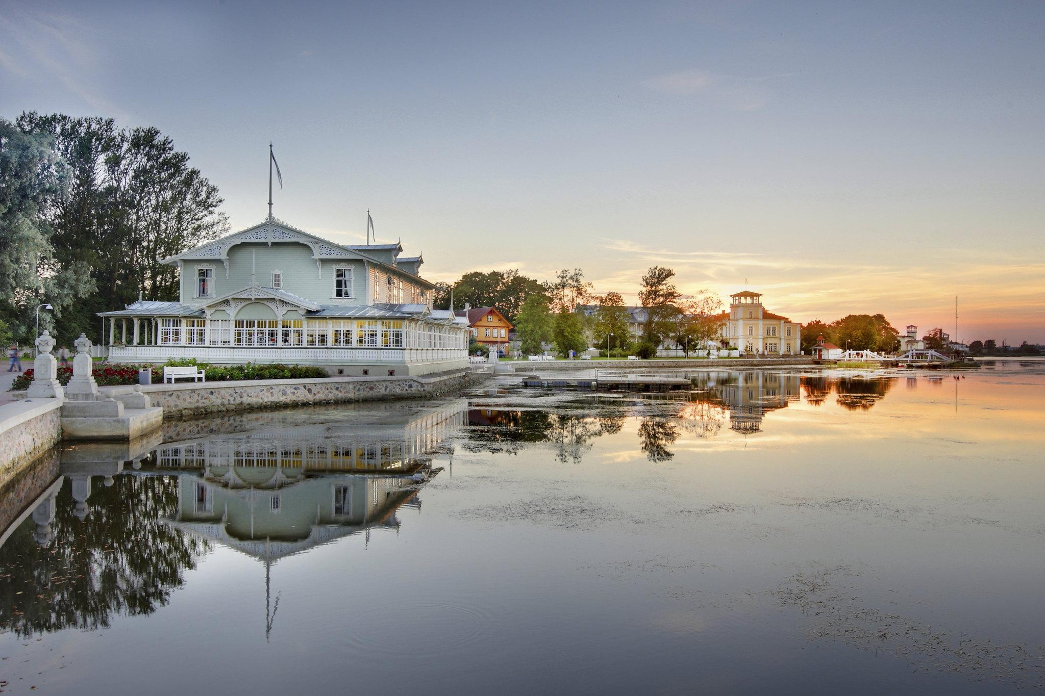
Haapsalu eripära
Haapsalus on hea hinnaga äripinnad, (kordades odavamad kui Tallinnas)
Ettevõtete arv on langenud
Erinevad looduse eripärad

Slide 3
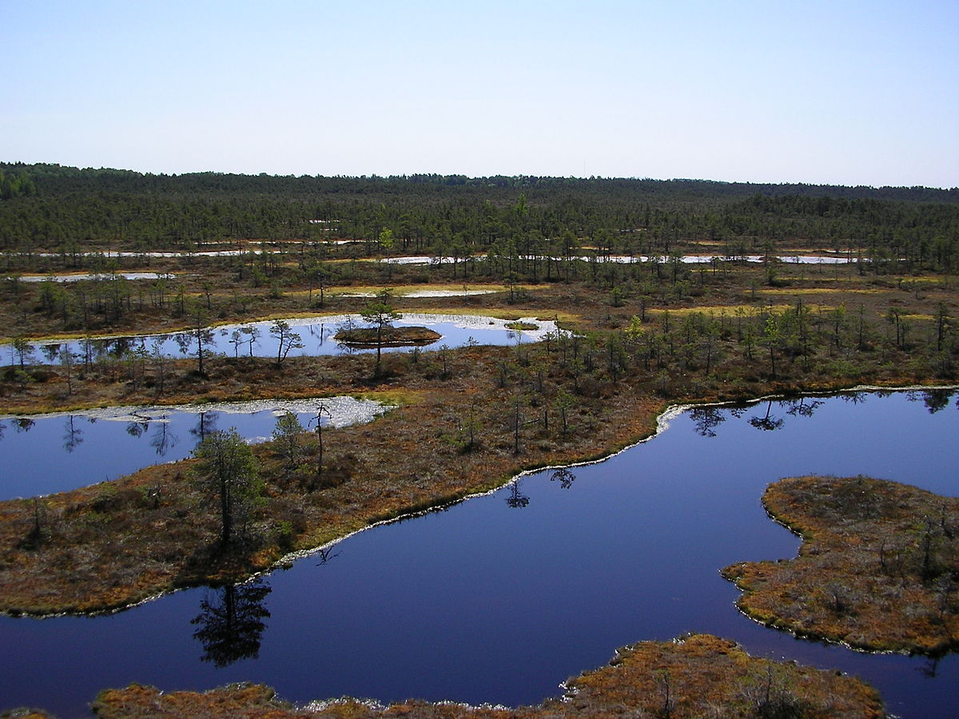
Haapsalu eripära
Euroopa suurim linnuvaatlustorn Matsalus
Olümpiavõitja Katrina Lehise sünnikoht
Tšaikovski on kirjutanud helipala Haapsalust
Väga värvikas ja mitmekesine loodus
Notes:
Matsalu rahvuspark ning Silma looduskaitseala. Mõlemad kaitsealad on tuntud oma erakordse linnurohkuse poolest ja kuuluvad rahvusvahelise tähtsusega linnualade hulka. Nii Matsalu kui Silma on sobilikud paigad ka põnevate imetajate leidmiseks. Näiteks võib Matsalu luhtasid pidada parimaks põdravaatluskohaks kogu Baltikumis. Haapsalu ümbruses kohatakse regulaarselt ka peidulise eluviisiga ilveseid.

Slide 4
Swot analüüs
Tugevused
Nõrkused
Ilus/rikkalik loodus
Mereäärne paik
Vaikne piirkond
Pealinna lähedus
Eestist eristavad turismimagnetid
Madal populaarsus
Majutus, toitlustus ja muud tugiteenused
Peaaegu puudulik transpordi ühendus
Piirkonnas pole erilisi turismifaktoreid
Võimalused
Ohud
Mere ja looduse ärakasutamine
Suur külastajate hulk saartele reisijate tõttu
Kasvav trend tervislike eluviiside valdkondades
Eestisisene konkurentsi tõus
Keskkonna reostuse tekke oht

Slide 5
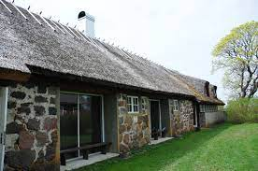
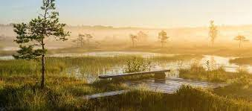
Meie idee
Reis sisaldab endast matka Matsalu Rahvusparki ning pärast seda suundumist Pusku turismitallu. Paketi sisse kuuluks ka giid, kes räägiks Läänemaa värvikast loodusest ja buss. Reisi kuuluks ka sauna ja basseini kasutamisvõimalus.
Reisi sihtgrupiks on igas eas inimesed, kes naudiksid matkamist ja pärast turismitalus ööbimist. Pakett võib sobida ka väiksema inimeste arvuga klassireisiks.

Slide 6
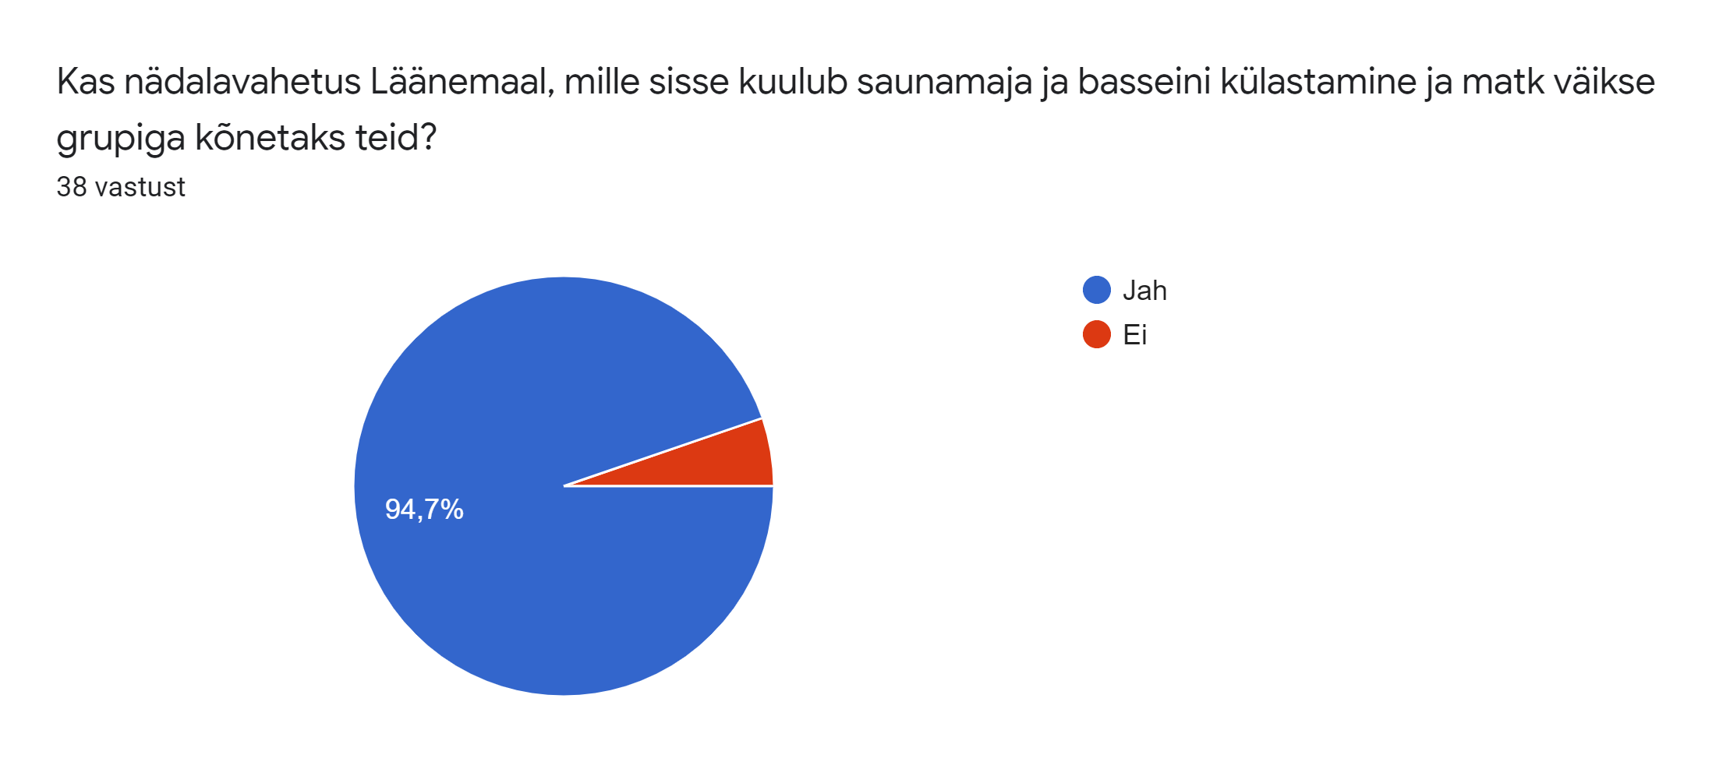


Slide 7
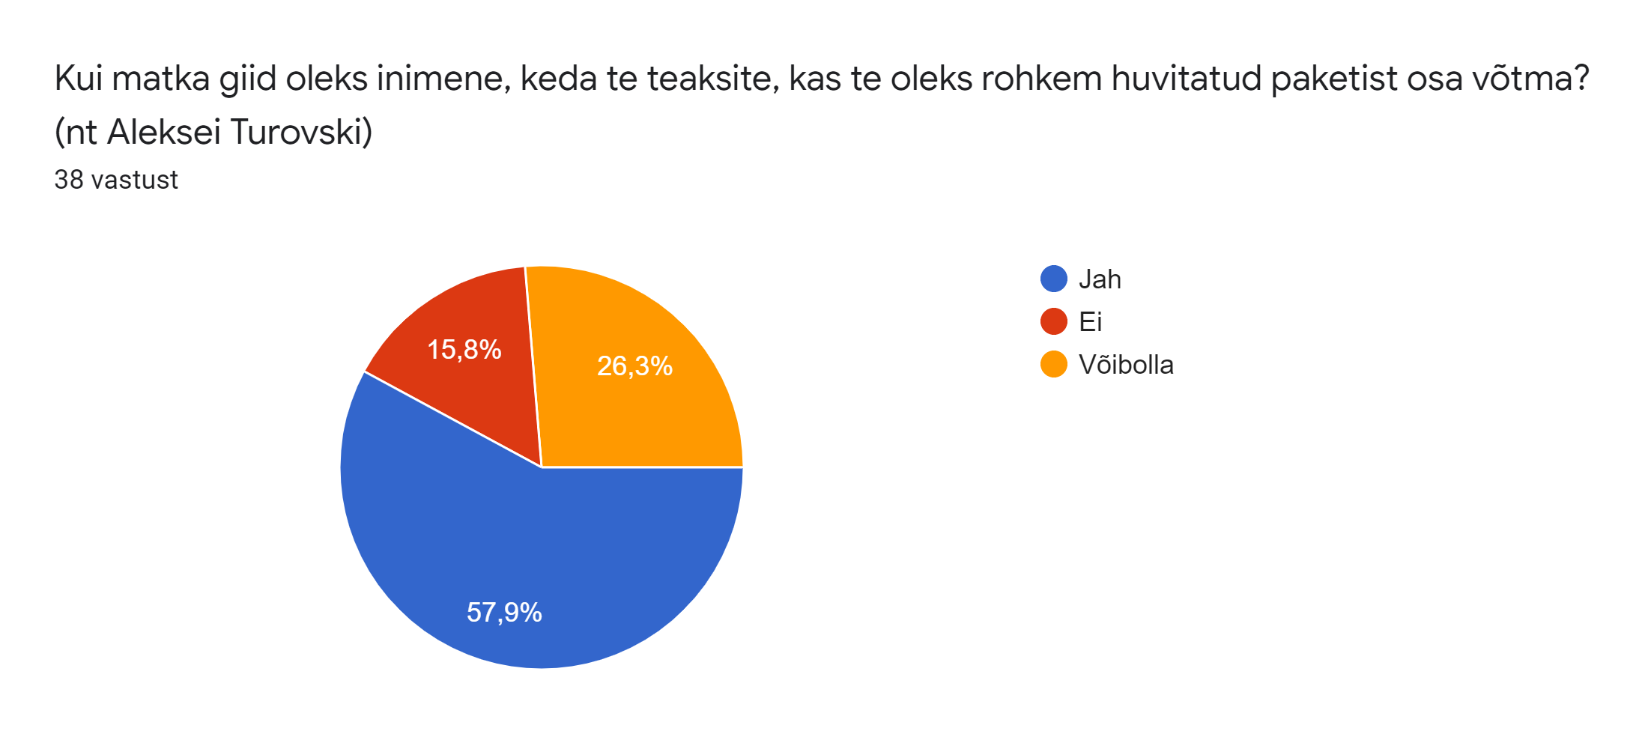

Slide 8
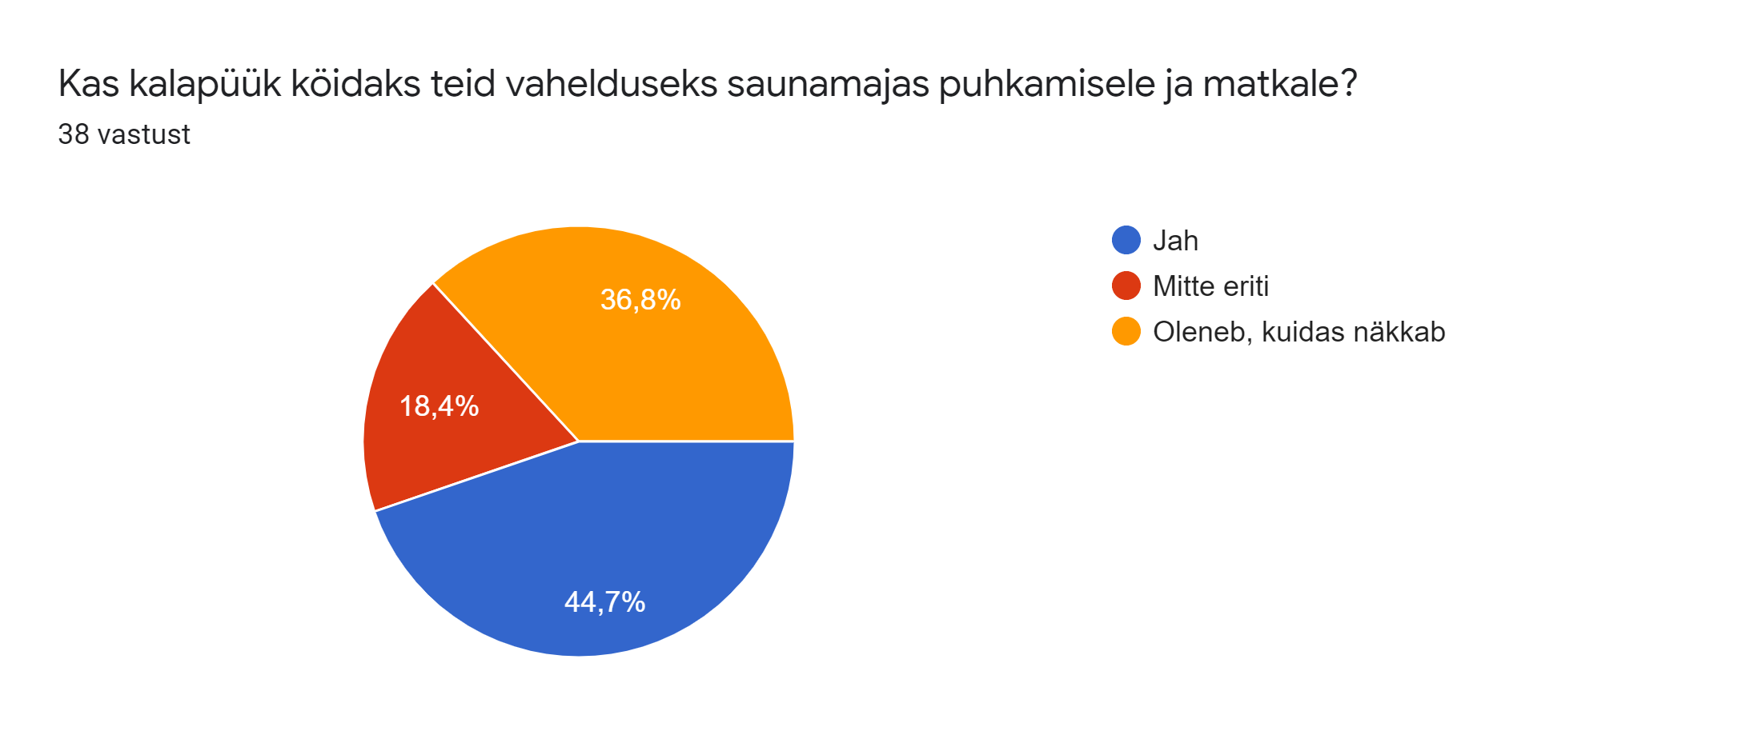


Slide 9
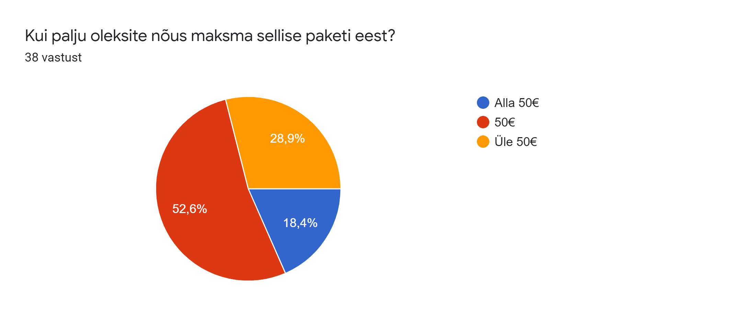

Slide 10
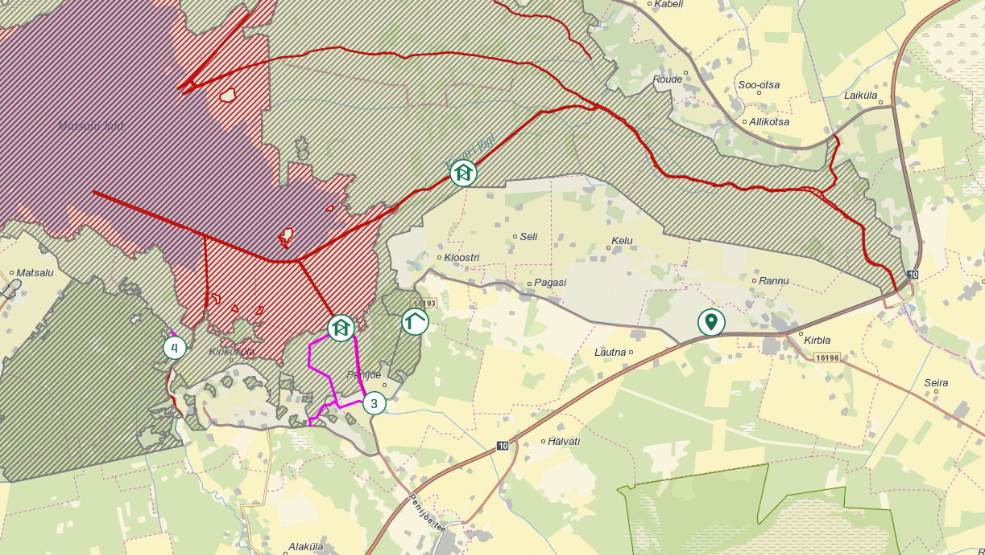
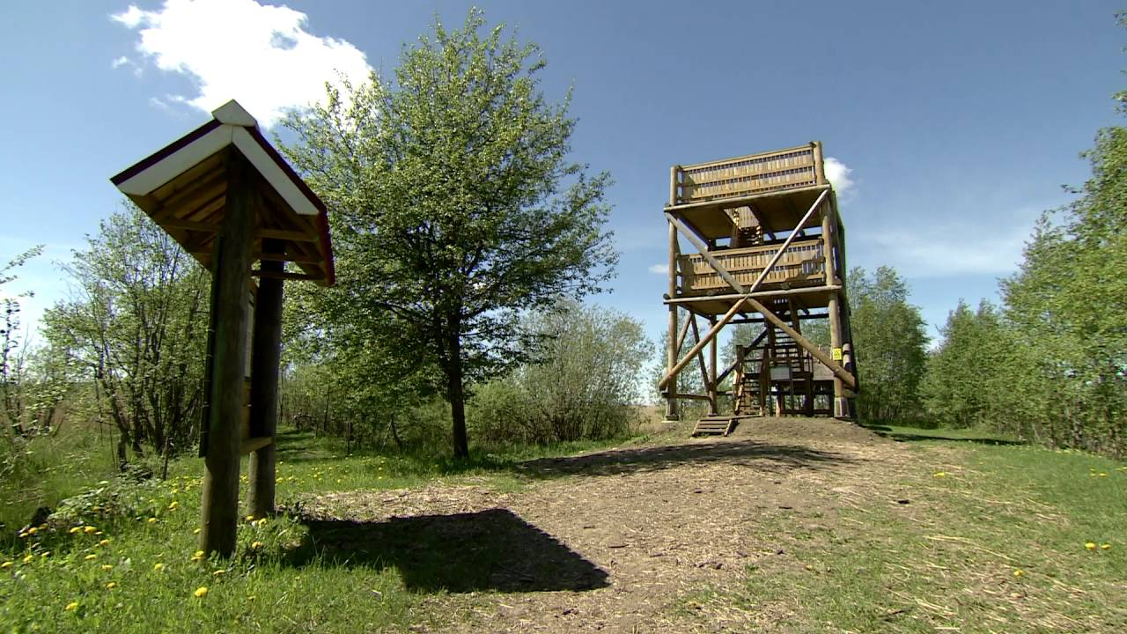
Matkarada(prototüüp)
Linnuvaatlusretk Matsalu rahvuspargist alates Asukülani
Saadavus: märts-oktoober
Selle retke käigus külastame mitmeid huvipakkuvamaid linnuvaatluskohti. Väljasõidul vaatleme nii linde kui ka imetajaid. Parima elamuse saamiseks soovitame retkele tulla varahommikul või hilisel pärastlõunal.

Slide 11
Tähtsus Asukülale
Pakett toob uusi inimesi Asukülla
Uued teadmised ilusast loodusest sealses piirkonnas
Innovatiivne mulje Asukülast

Slide 12
Koostööpartnerid
Koostööpartneriks oleks meil kohalik giid (Birding Haapsalu)

Slide 13
Maksumus
Majutus 395€
Giid ligikaudu 400€ - Hind sisaldab talvel räätsade renti ja matkajuhi teenust.
Koos bussiga on kõik kokku 1000€, mis teeb inimese kohta hinnaks 45€
Notes:
Kui me tahaks saada ka kasumit mis oleks näiteks 200€ reisi pealt oleks iga inimese maksumus 54€

Slide 14
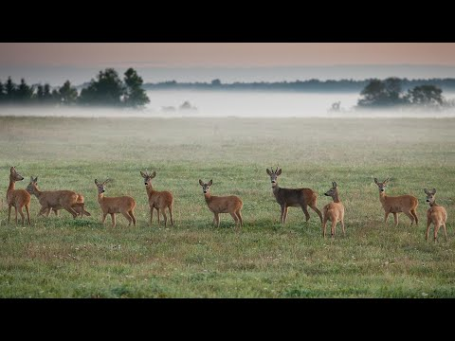
Video

